Slide 1
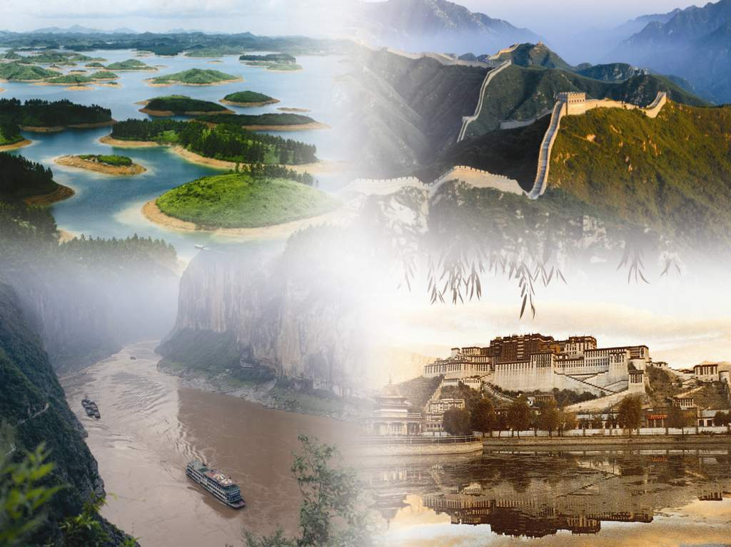
1 祖国多么广大

Slide 2
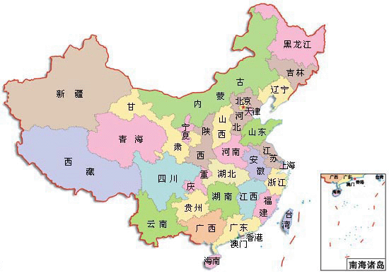
长江发源于青海省青藏高原的唐古拉山脉各拉丹冬峰西南侧。
干流流经青海、西藏、四川、云南、重庆、湖北、
湖南、江西、安徽、江苏、上海11个省、自治区、
直辖市，于崇明岛（绝大部分在上海）以东注入
东海，中国第一长河，全长6300千米，是世界第三
长河， 全长约6300㎞。
北
大兴安岭位于黑龙江省、内蒙古自治区东北部，
大兴安岭原始森林茂密，是中国重要的林业基地之一。
乌苏里江是中国黑龙江支流。
渤海在辽宁、河北、山东、天津之间。
西
东
帕米尔高原位于中国的西端，
高原海拔4000米～7700米，
拥有许多高峰。
黄河发源于青海省青藏高原的巴颜喀拉山脉北麓的卡日曲，
呈“几”字形流经青海、四川、甘肃、宁夏、内蒙古、
山西、陕西、河南及山东9个省，最后流入渤海。
中国第二长河，世界第五长河，黄河流程达5464千米，
是世界上含沙量最多的河流。中国人一般称其为“母亲河”。
南

Slide 3
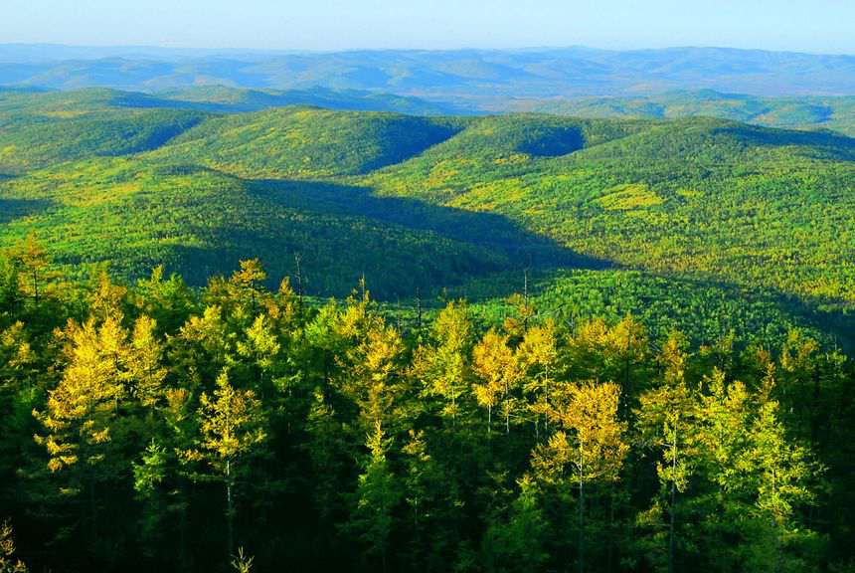
大兴安岭位于黑龙江省、内蒙古自治区东北部，大兴安岭原始森林茂密，是中国重要的林业基地之一。

Slide 4
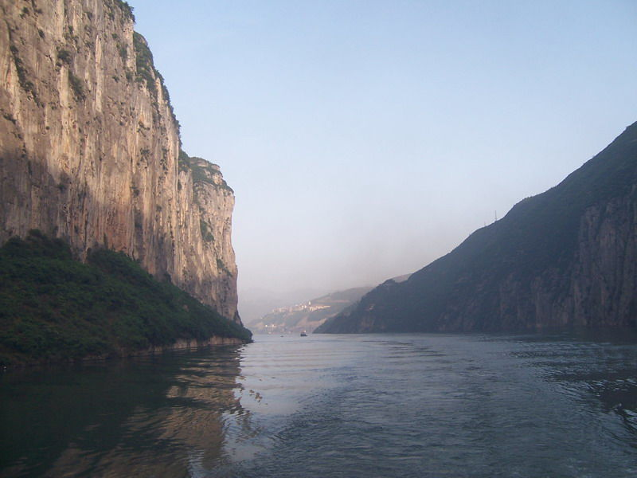
长江是中国第一大河,干流全长6300公里。

Slide 5

海南岛在中国的南部，是中国第二大岛。

Slide 6

祖国多么广大
大兴安岭，
雪花还在飞舞，
长江两岸柳枝已经发芽。
海南岛上，
到处盛开着鲜花，
我们的祖国多么广大。

Slide 7

我会读
祖国 已经 飞舞 海南岛
大兴安岭 高兴

Slide 8




我会记
兴
祖
柳
已
岭
芽
飞
舞

Slide 9
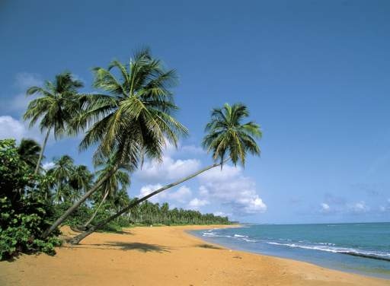

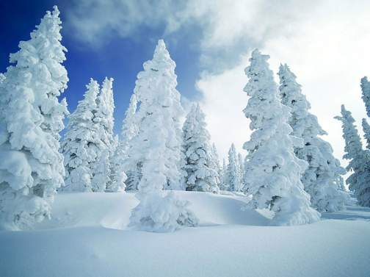
海南岛上，
鲜花已经盛开，
大兴安岭，
雪花还在飘洒。

Slide 10
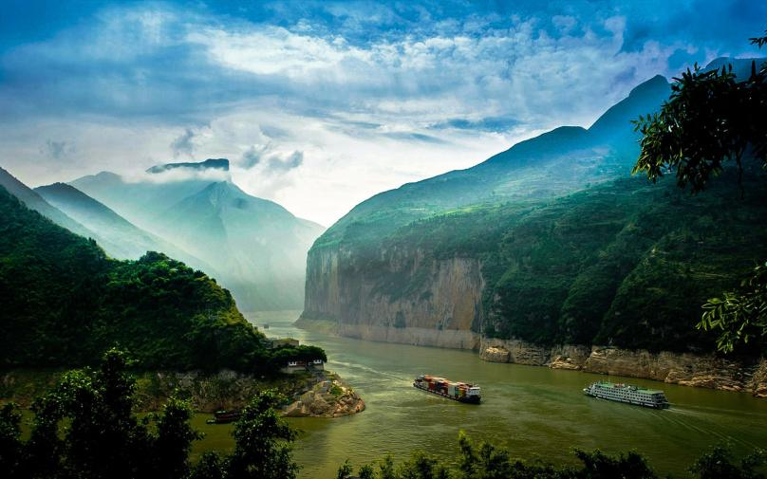
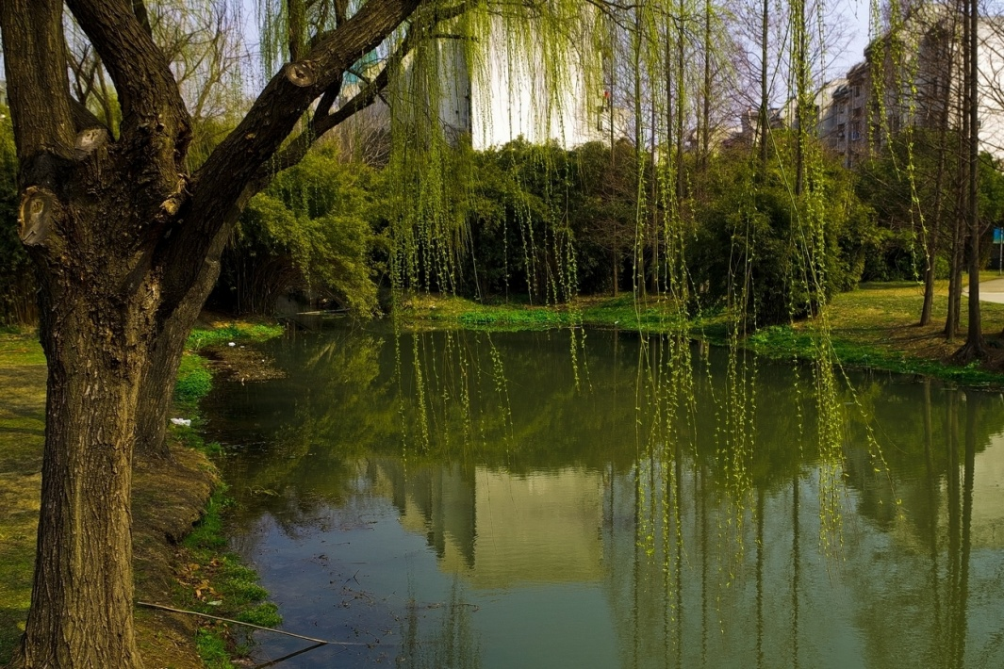
长江两岸柳枝已经发芽

Slide 11
长江黄河挽起高山大海，
我们的祖国多么广大。

Slide 12


有感情地朗读课文。
大兴安岭，
雪花还在飞舞，
长江两岸柳枝已经发芽。
海南岛上，
到处盛开着鲜花，
我们的祖国多么广大。

Slide 13




我会学习
我们离海南岛有多远，怎么走？长江有多长，黄河呢？
我们来看看地图，查查资料吧！

Slide 14


Slide 15
把字写好看
广
已
经
安
芽
发

Slide 16
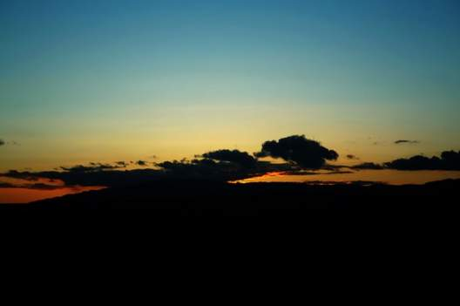
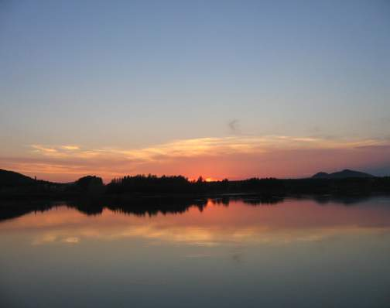
鲜花盛开
雪花飞舞
满天星斗
五彩朝霞

Slide 17

读一读
祖国多么广大
北方的小朋友，
用雪堆个胖娃娃；
南方的小朋友，
来到郊外采野花。
北方过冬，南方过夏，
亲爱的祖国多么广大！
东海的鱼儿，
跃出水面迎朝霞；
天山的羊儿，
望着星星把眼眨。
又过白天，又过黑夜，
亲爱的祖国多么广大！

